Slide 1
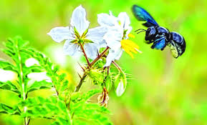
স্বাগতম

Slide 2
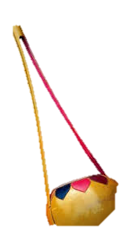
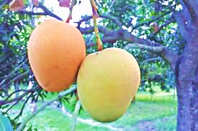
স্বরবর্ণের ছড়া
মোঃ মাহফুজার রহমান
সহকারী শিক্ষক
মুকুন্দপুর গড়েয়াহাট সরকারি প্রাথমিক বিদ্যালয়
কাহারোল,দিনাজপুর।
মোবাইলঃ ০১৭২৩৬৯৫৫৪৭
ই-মেইলঃ mahfuzardpe@gmail.com
অ
ই
শ্রেণিঃ প্রাক – প্রাথমিক
বিষয়ঃ আমার বই
আ

Slide 4
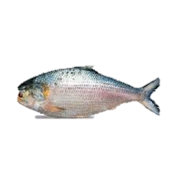
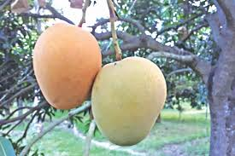
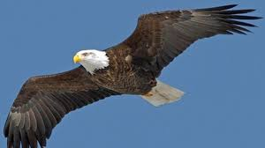
অ
ই
ইলিশ খেতে ভারি মজা
অলি উড়ে
আ
ঈ
আম পড়ে
ঈগল হলো পাখির রাজা

Slide 5
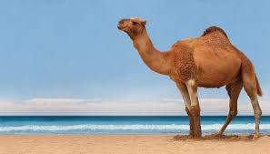
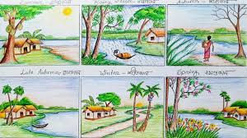
উ
ঋ
ষড় ঋতুর বাংলাদেশ
উট চলেছে মরুর দেশে
ঊ
এ
ঊষা হাসে পূব আকাশে
একতারাটি বাজে বেশ

Slide 6
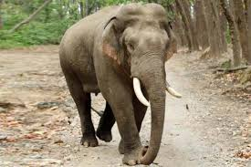
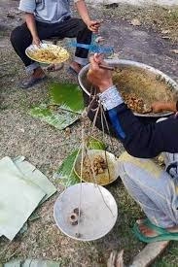
ঐ
ঔ
উট চলেছে মরুর দেশে
ষড় ঋতুর বাংলাদেশ
ও
ঊষা হাসে পূব আকাশে

